Slide 1
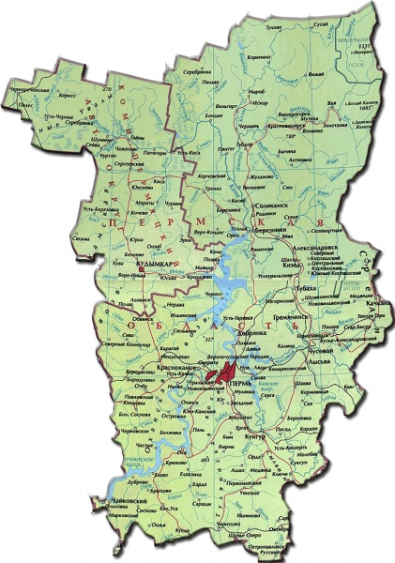
Пермский край
край, населенный разными народностями, которые имеют свои традиции и культуру
Презентацию интерактивной игры
подготовили воспитатели:
Стрельцова Е.А.
Калинина О.В.
МАДОУ «Детский сад № 67», г. Березники

Slide 2
Многонациональный край

Slide 3
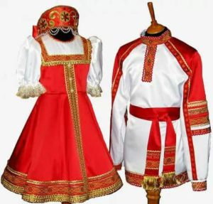
Русские

Slide 4
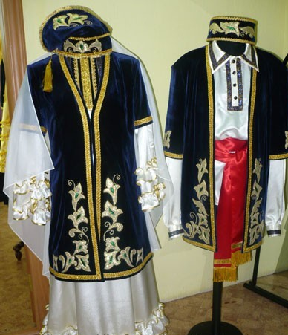
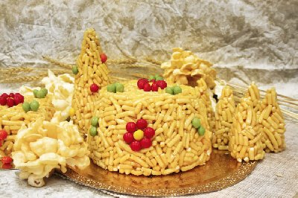
Татары
Праздник «Ураза-байрам»

Slide 5
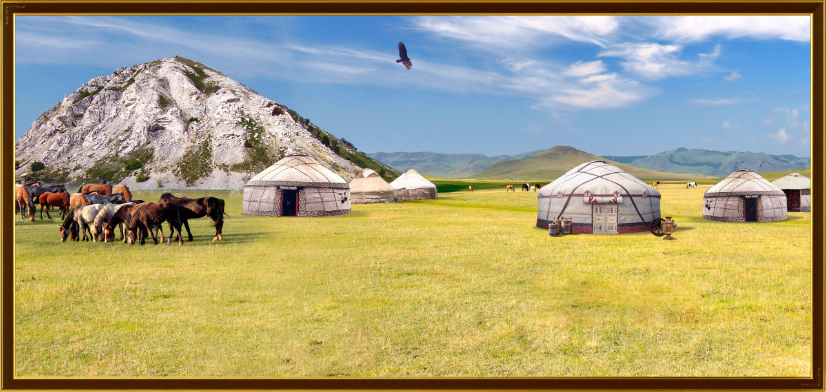
Башкиры

Slide 6
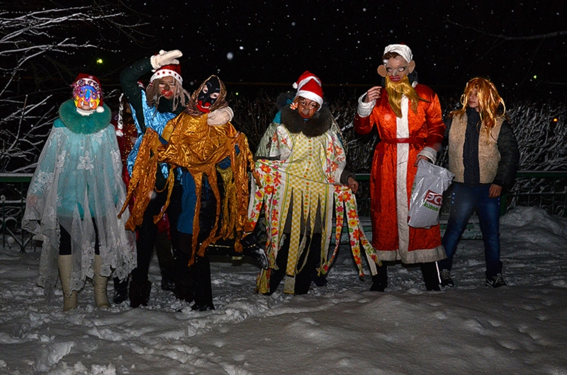
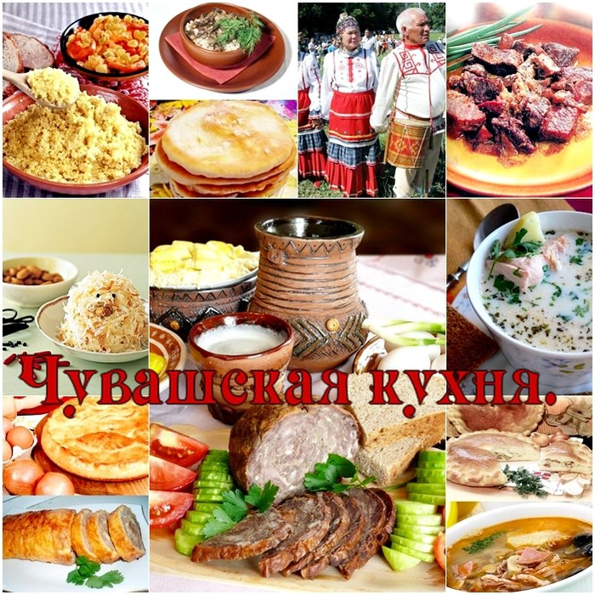
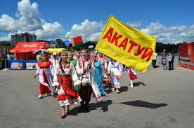
Чуваши
Праздник почитания солнца
«Саварни»
(Славянская масленица)

Slide 7
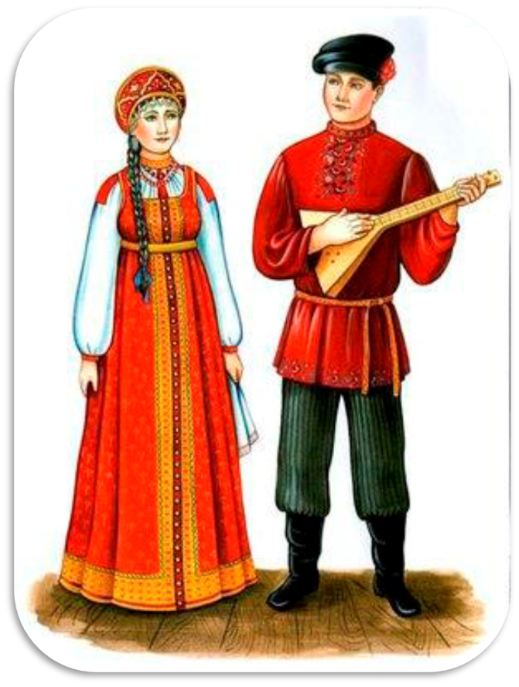
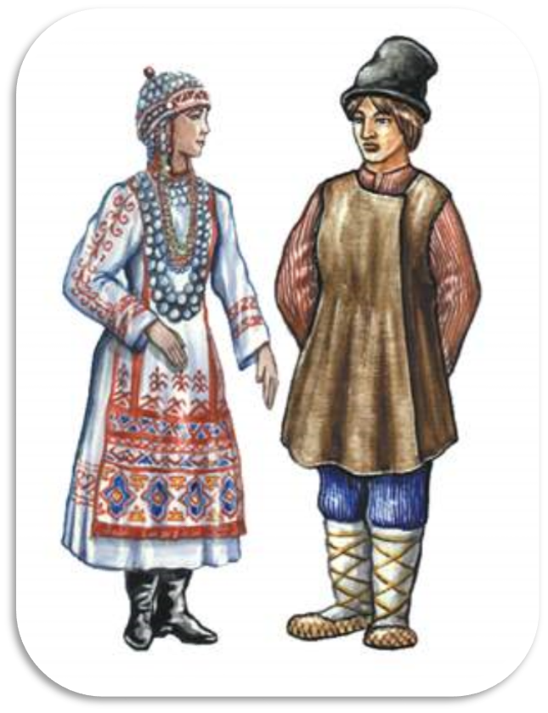
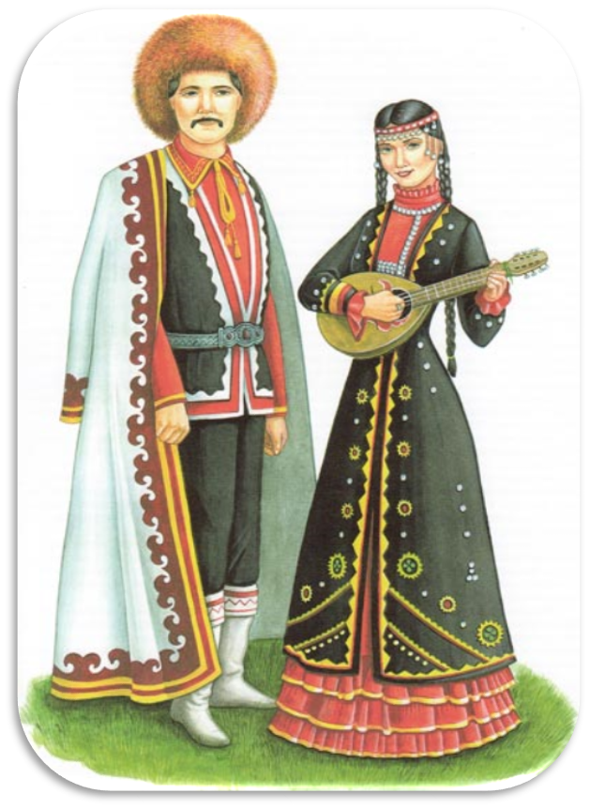
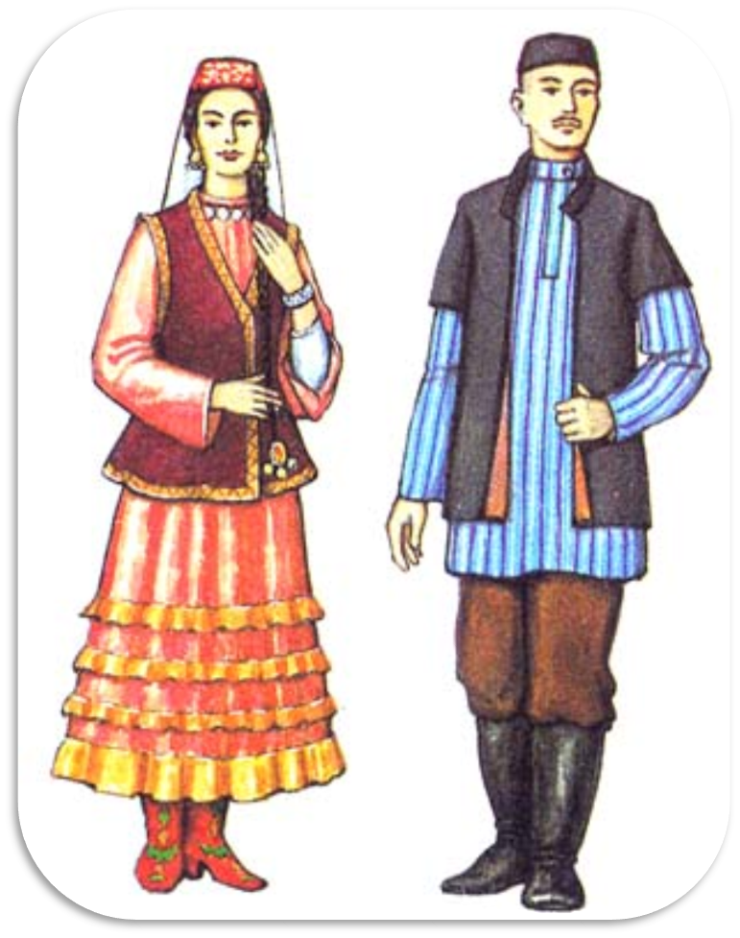

Slide 8
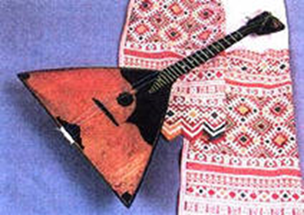
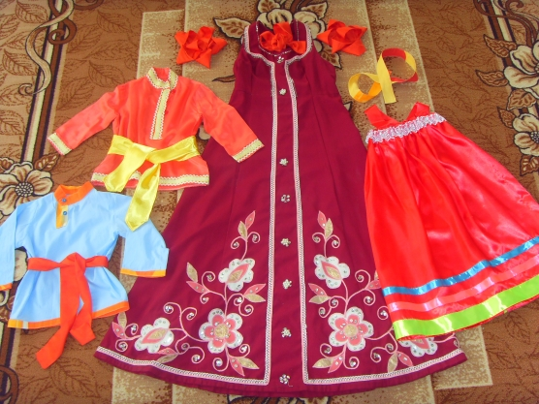
Интерактивная игра: «Ознакомление с бытом русского народа»

Slide 9
Цель игры:
- Обобщить и систематизировать знания детей об экспонатах музея народного быта.
- познакомить детей с элементами быта наших предков.
-вызвать интерес к русским традициям.

Slide 10
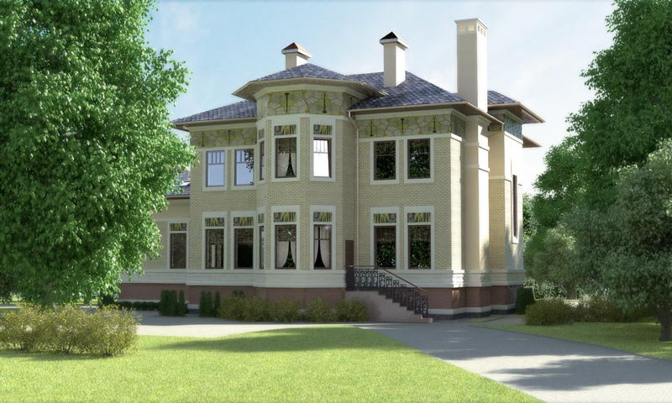
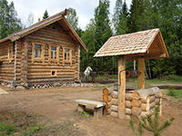
Как называется старинное жилище русского народа ?
Молодцы!!!
Изба

Slide 11
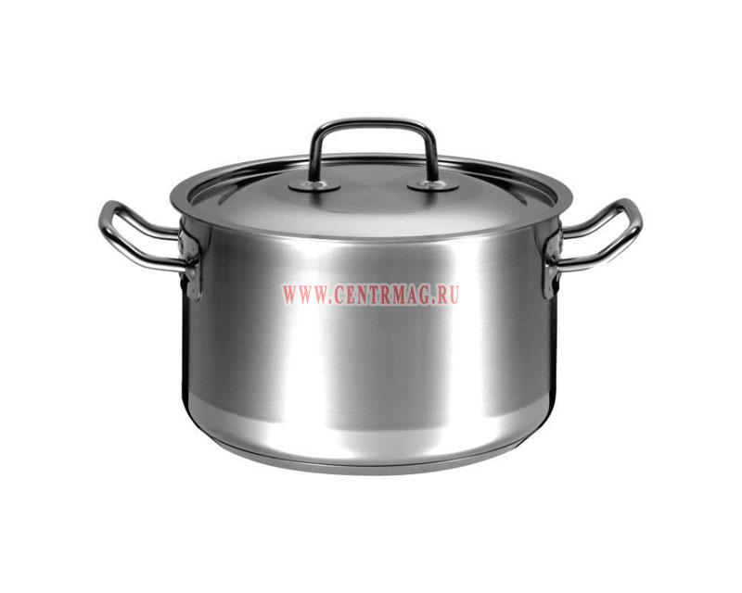
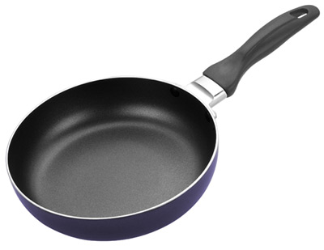
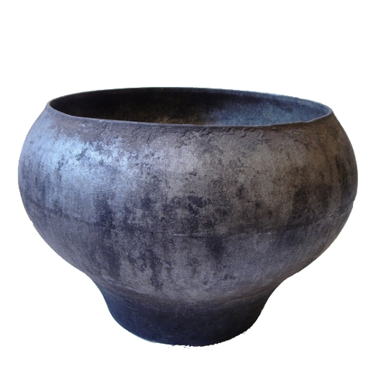
Как называется посуда, в которой готовили еду в русской печи?
МОЛОДЦЫ!!!
Чугунок

Slide 12
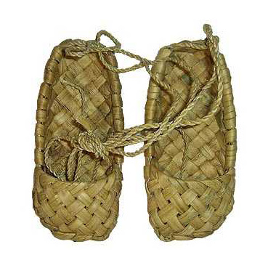
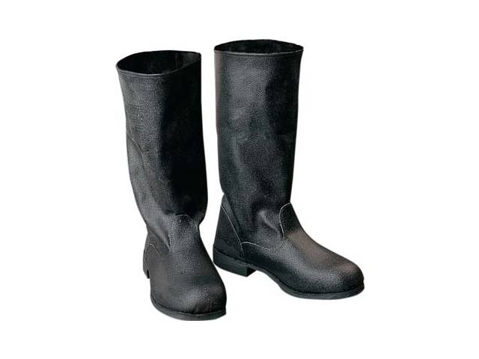
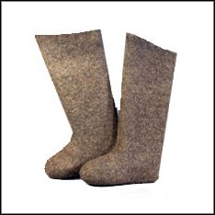
Как называется обувь, сплетенная из коры дерева?
Лапти

Slide 13
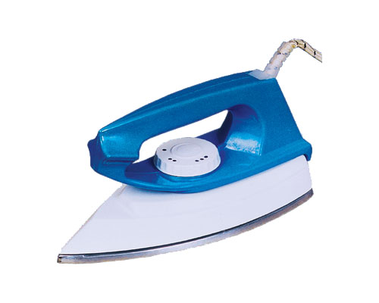
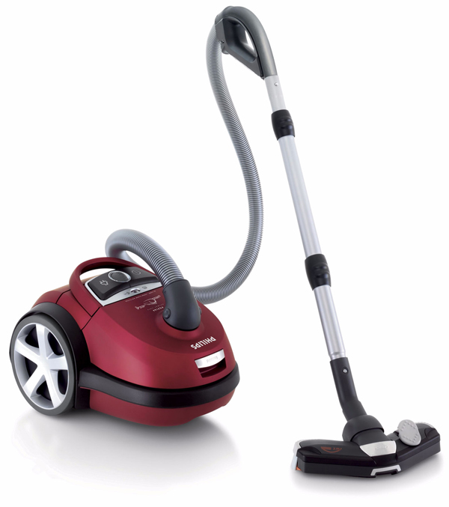
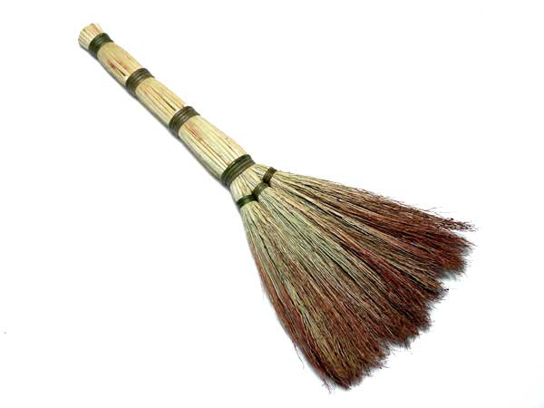
Мы - ребята удалые лазим в щели половые.
Веник

Slide 14
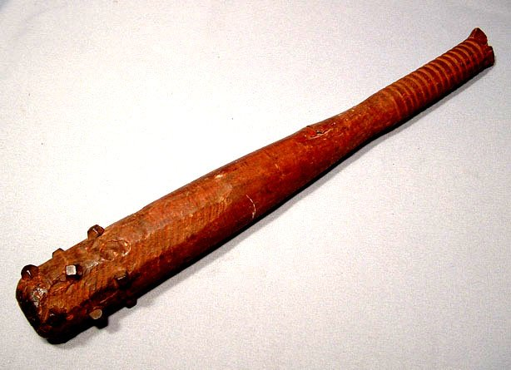
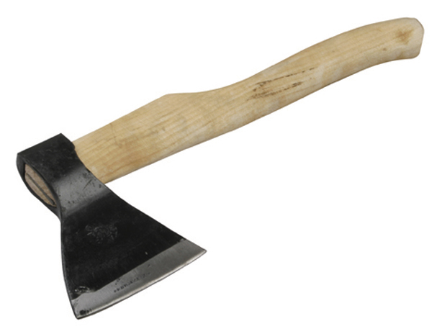
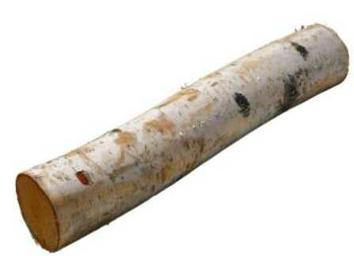
В одной русской сказке солдат варил кашу из:
Топор

Slide 15
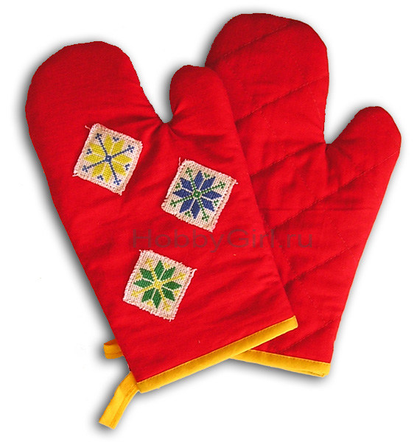
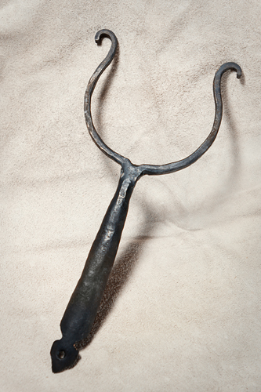
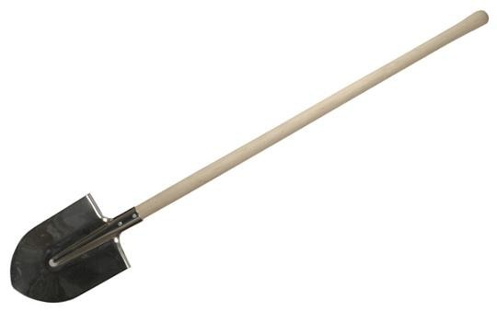
Как называется предмет быта у хозяйки, которым достают, горячий чугунок из печи?
Ухват

Slide 16
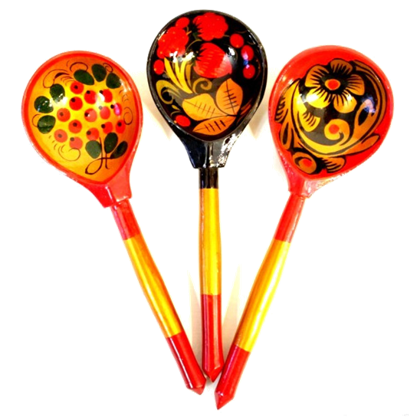
Сами не едят, а людей кормят.
(ложки)

Slide 17
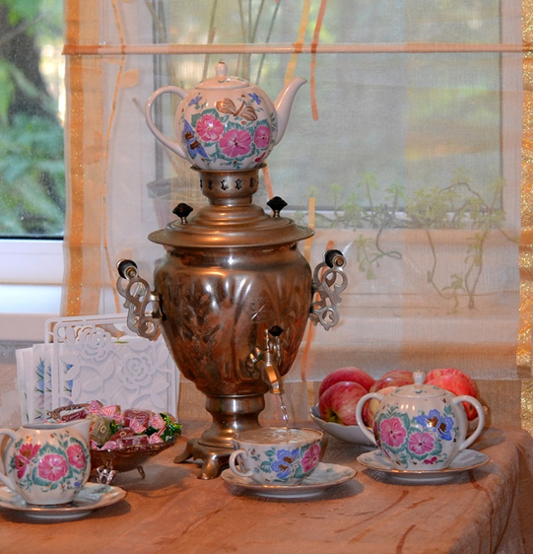
Стоит толстячок, Подбоченивши бочок, Шипит и кипит – Всем пить чай велит.
(Самовар)

Slide 18
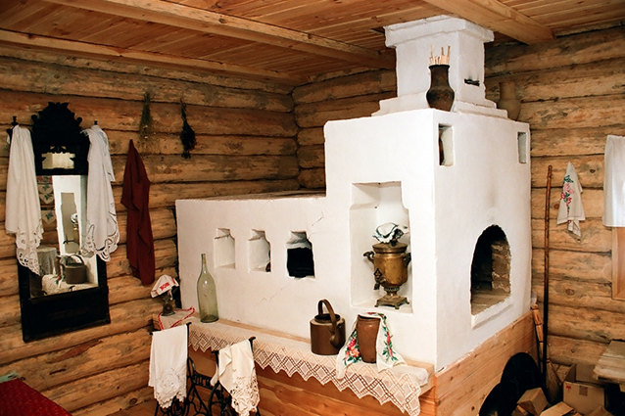
В избе – изба, На избе – труба, Зашумело в избе, Загудело в трубе. Видит пламя народ, А тушить не идёт.
(Печь)

Slide 19
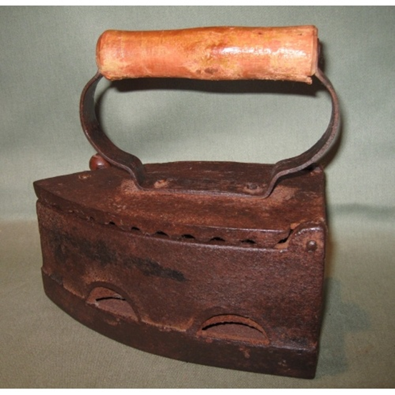
То назад, то вперед,
Ходит-бродит пароход.
Остановишь – горе:
Продырявит море.
(Утюг)

Slide 20
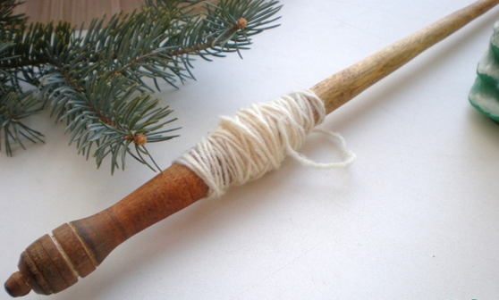
Пляшу по горнице С работою моею, Чем больше верчусь, Тем больше толстею.
(Веретено)

Slide 22
Использованные источники и литература:
Литвинова М.Ф. Русские народные подвижные игры.
Малова В.В. Конспекты занятий по духовно-нравственному воспитанию дошкольников, Владос, 2010г.
Мулько И.Ф. Социально-нравственное воспитание детей 5-7 лет, Сфера,2009г.
От рождения до школы. Основная общеобразовательная программа дошкольного образования / Под ред. Н.Е. Вераксы, Т.С.Комаровой, М.А.Васильевой, Мозаика-Синтез,2010.
Панкеев И.А. Полная энциклопедия быта русского народа. Тт. 1, 2. М.: Олма-Пресс, 2005.
Панкеев И. Обычаи и традиции русского народа / И. Панкеев. –Москва: ОЛМА – ПРЕСС, 1999. – 542с.
Пословицы и поговорки русского народа.
Сельванюк М.И., Дубинская К. "Русское народное прикладное
искусство." М.: "Феникс", 2009.
9. Фольклор народов России. В 2 т: – М,: Дрофа, 2003
10. Интернет ресурсы: http://www.metodichka.org/_asave/save1/byt_i_kultura_russkogo_naroda.pdf.

